Slide 1

Confidential
Top Secret
Secret
Unclassified
대 외 비
극 비
비 밀
일 반
C언어 - HW1
임베디드스쿨1기
Lv1과정
2020. 07. 24
박성환

Slide 2
1. 간단요약정리
1. 컴파일러
각기 다른 프로세서에서 해석하는 명령어(기계어 형태)로 우리가 프로그램 짠 Source Code를 중간에 해석해주는 역할
CPU가 사용하는 ISA(Instruction Set Architecture)라고 부른다.
2. 어셈블러
기계어와 1:1 대응이 되는 언어로 형태는 비슷하나 프로세서 제조사마다 쓰는 명령어 체계가 다르기에 저마다 조금씩 그 형태를 달리함
컴파일러가 사실은 Source Code를 Assembly Code로 변경해주는 것이고 어셈블러가 Assembly Code를 기계어로 바꿔주는 역할을 함
3. Microprocessor VS Microcontroller
Microcontroller는 원하는 동작에 특화되어 필요한 명령어 Set과 주변 메모리, 모듈 controller 등이 내장되어 있음
Microprocessor는 범용적으로 사용되며 많은 명령어 Set으로 구성되어 있음, 여러 다중작업 처리에 유리함
00/00

Slide 3
2. HW1
Q. C의 결과값이 136이 아닌 이유?
Char Data Type은 signed 변수로 -128 ~ 127 범위까지임
당연하게도 125+10은 127을 초과했기 때문에 Overflow가 발생함
컴파일 결과 127을 넘어서 -128 -127 -126 … -121이 나옴
00/00

Slide 4
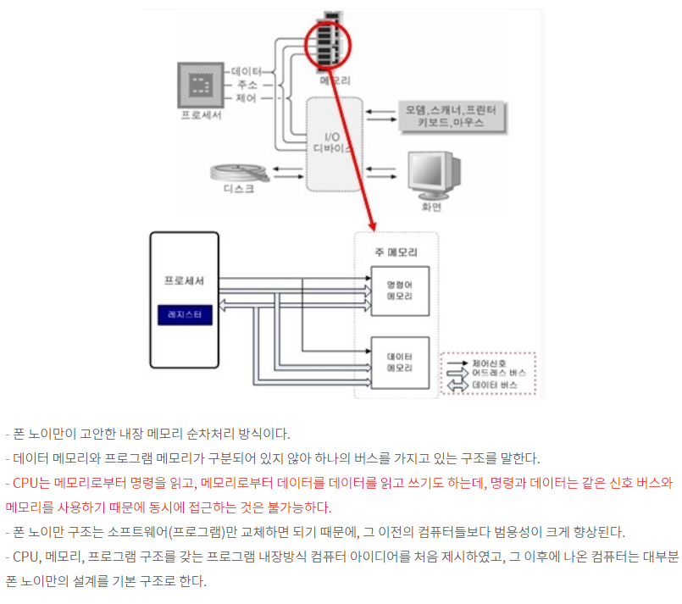
3. 폰노이만 구조 VS하버드 구조
1. 폰노이만 구조
1) 폰노이만 구조
00/00

Slide 5
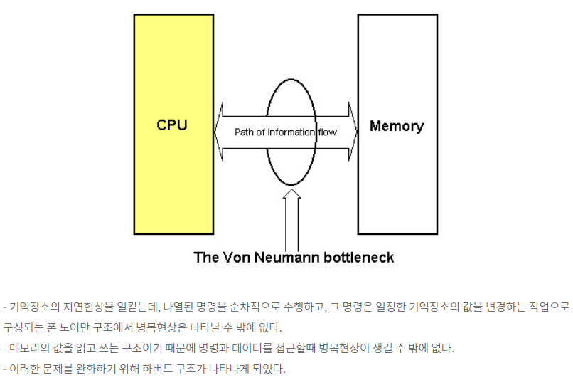
3. 폰노이만 구조 VS하버드 구조
1. 폰노이만 구조
2) 폰노이만 구조의 단점 - 병목현상
00/00

Slide 6
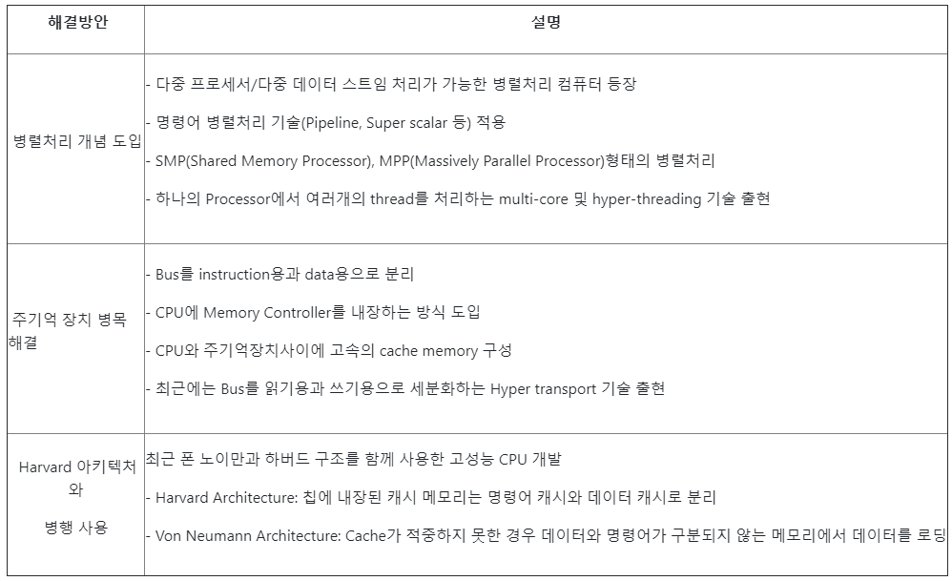
3. 폰노이만 구조 VS하버드 구조
1. 폰노이만 구조
3) 폰노이만 구조의 단점 대책
00/00

Slide 7
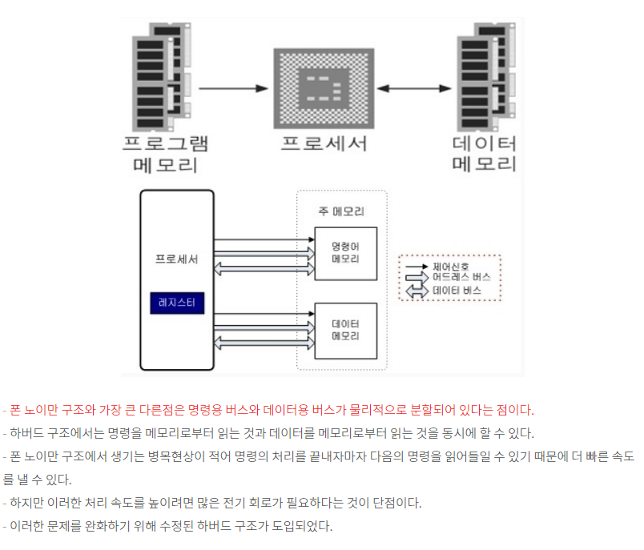
3. 폰노이만 구조 VS하버드 구조
2. 하버드 구조
1) 하버드 구조
00/00

Slide 8
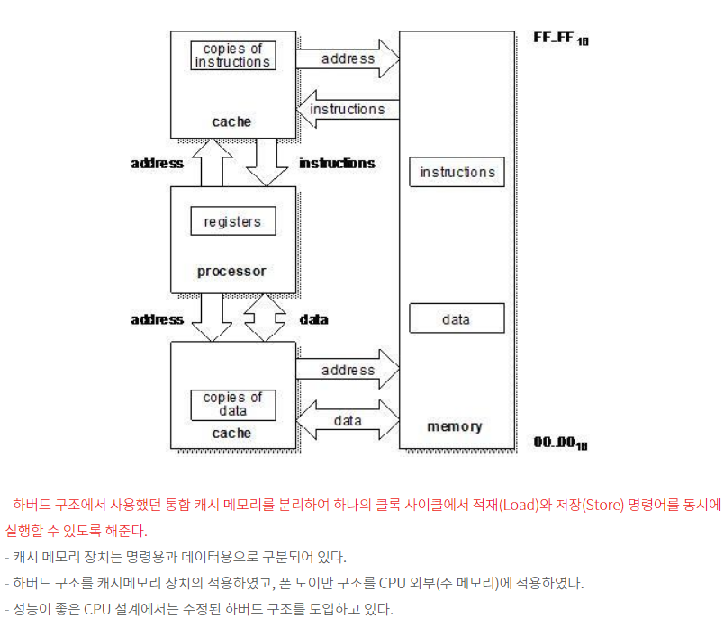
3. 폰노이만 구조 VS하버드 구조
2. 하버드 구조
2) 수정된 하버드 구조
00/00

Slide 9
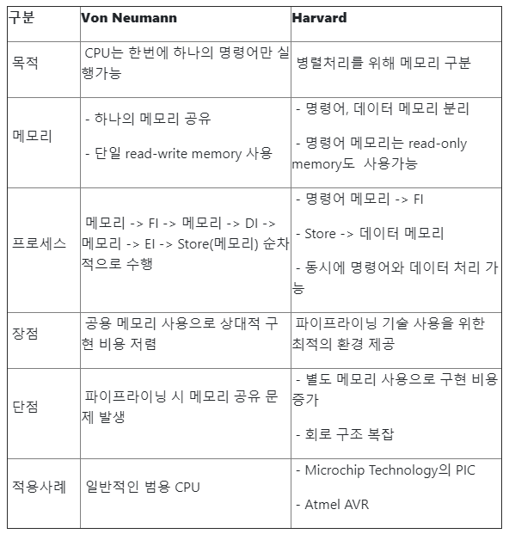
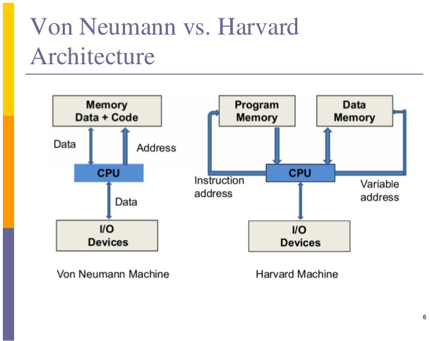
3. 폰노이만 구조 VS하버드 구조
3. 구조 한눈 비교
00/00

Slide 10
4. 출처
https://sangcho.tistory.com/entry/%ED%8F%B0-%EB%85%B8%EC%9D%B4%EB%A7%8C-%EA%B5%AC%EC%A1%B0-vs-%ED%95%98%EB%B2%84%EB%93%9C-%EA%B5%AC%EC%A1%B0
http://www.jidum.com/jidums/view.do?jidumId=394
00/00

Slide 11
Confidential
Top Secret
Secret
Unclassified
대 외 비
극 비
비 밀
일 반
감사합니다.

